Slide 1
Disciplinärenden 2018 vid universitet och högskolor
1. fusklappar och otillåtna hjälpmedel
2. otillåtet samarbete
3. plagiat och fabrikation
4. förfalskning av dokument
5. störande av undervisningen eller verksamheten i övrigt
6. sexuella eller etniska trakasserier.

Slide 2
Verksjurist Pontus Kyrk pontus.kyrk@uka.se

Slide 3
”Man ska bara lita på statistik när man själv har fått förfalska den” Winston Churchill

Slide 4
”Det finns tre sorters lögn: lögn, förbannad lögn och statistik”
Mark Twain

Slide 5
"Illa är det och värre blir det."

Slide 6
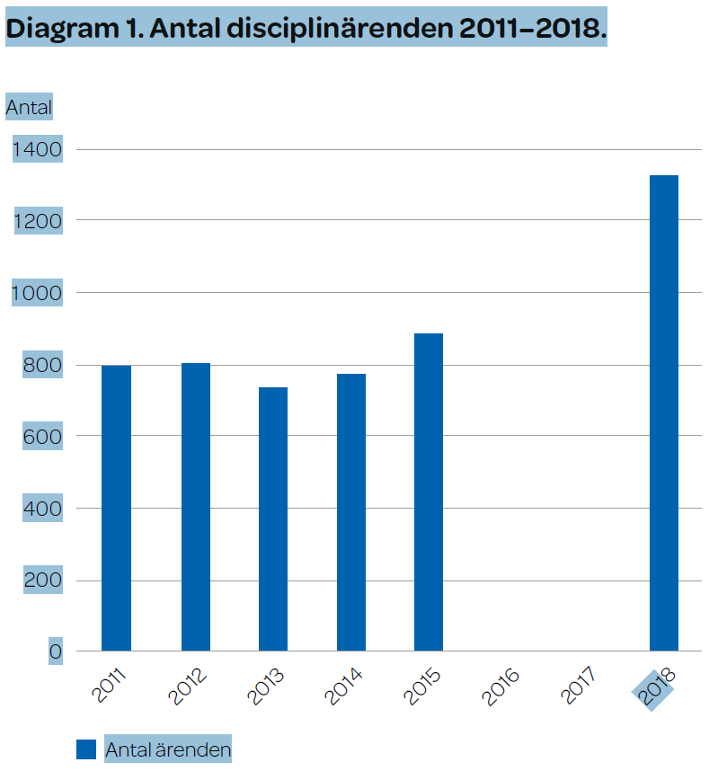

Slide 7
Diagram 2. Andel disciplinåtgärder i procent av hela utbildningsvolymen (antal avstängda
och varnade avstängda och varnade studenter/antal helårsstudenter), år 2011-2015, 2018
Observera skalan, 0 till 1 procent!

Slide 8
Tabell 1. Andelen och antalet avstängningar och varningar per lärosäte år 2018.
Andelen av antalet helårsstudenter 2018.
 | Andel |  |  |  | Av- |  | Helårs-
 | (pro- |  |  |  | stäng- | Var- | stu-
Lärosäte | cent) | Totalt | Kvinnor | Män | ningar | ningar | denter
Uppsala universitet | 0,25 | 62 | 32 | 30 | 48 | 14 | 24459
Lunds universitet | 0,25 | 64 | 35 | 29 | 54 | 10 | 25857
Göteborgs universitet | 0,28 | 71 | 46 | 25 | 64 | 7 | 25222
Stockholms universitet | 0,55 | 145 | 86 | 59 | 121 | 24 | 26273
Umeå universitet | 0,38 | 60 | 22 | 38 | 31 | 29 | 15999
Linköpings universitet | 0,63 | 112 | 62 | 50 | 82 | 30 | 17744
Karolinska institutet | 0,31 | 19 | 13 | 6 | 15 | 4 | 6085
Kungl. Tekniska högskolan | 0,28 | 38 | 10 | 28 | 31 | 7 | 13633
Chalmers tekniska högskola | 0,33 | 31 | 10 | 21 | 17 | 14 | 9415
Luleå tekniska universitet | 0,77 | 56 | 27 | 29 | 30 | 26 | 7228
Sveriges lantbruksuniversitet | 0,18 | 7 | 3 | 4 | 3 | 4 | 3797
Handelshögskolan i Stockholm* | 0,18 | 3 | 0 | 3 | 3 | 0 | 1686
Karlstads universitet | 0,37 | 31 | 16 | 15 | 31 | 0 | 8288
Linnéuniversitet | 0,48 | 65 | 33 | 32 | 62 | 3 | 13550
Örebro universitet | 0,65 | 60 | 32 | 28 | 59 | 1 | 9188
Mittuniversitetet | 0,17 | 12 | 6 | 6 | 9 | 3 | 7062
Malmö universitet | 0,48 | 56 | 21 | 35 | 48 | 8 | 11611
Blekinge tekniska högskola | 0,43 | 12 | 3 | 9 | 11 | 1 | 2785
Gymnastik- och idrottshögskolan | 0,41 | 3 | 1 | 2 | 3 |  | 737
Försvarshögskolan | 0,47 | 3 | 2 | 1 | 3 | 0 | 640
Högskolan i Borås | 1,01 | 56 | 36 | 20 | 29 | 27 | 5521
Högskolan Dalarna | 0,44 | 25 | 19 | 6 | 21 | 4 | 5642
Högskolan i Gävle | 0,58 | 34 | 18 | 16 | 31 | 3 | 5901
Högskolan i Halmstad | 0,32 | 17 | 5 | 12 | 14 | 3 | 5368
Högskolan i Jönköping | 0,94 | 75 | 28 | 47 | 63 | 12 | 8013
Högskolan Kristianstad | 0,44 | 24 | 13 | 11 | 16 | 8 | 5410
Högskolan i Skövde | 0,40 | 14 | 5 | 9 | 10 | 4 | 3492
Högskolan Väst | 0,39 | 20 | 12 | 8 | 19 | 1 | 5146
Mälardalens högskola | 1,08 | 80 | 56 | 24 | 76 | 4 | 7429
Södertörns högskola | 1,08 | 70 | 44 | 26 | 53 | 17 | 6460
Konstfack | 0,15 | 1 | 1 | 0 | 0 | 1 | 676
Totalt | 0,46 | 1326 | 697 | 629 | 1057 | 269 | 289 898
I Totalt ingår även lärosäten smo inte hade några disciplinärenden:
Kungl. Konsthögskolan
Kungl. Musikhögskolan i Stockholm
Stockholms konstnärliga högskola
*Helårssrudenter år 2017

Slide 9
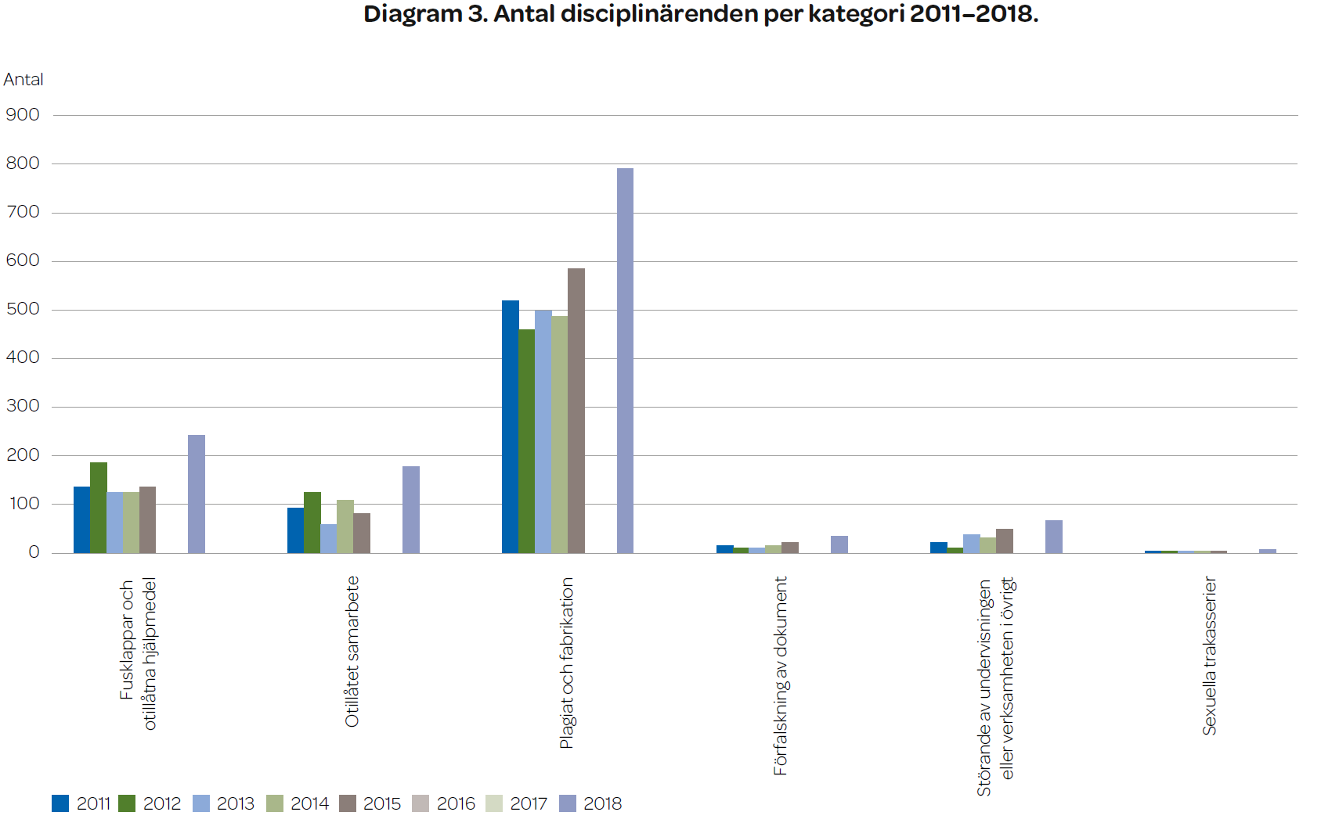

Slide 10
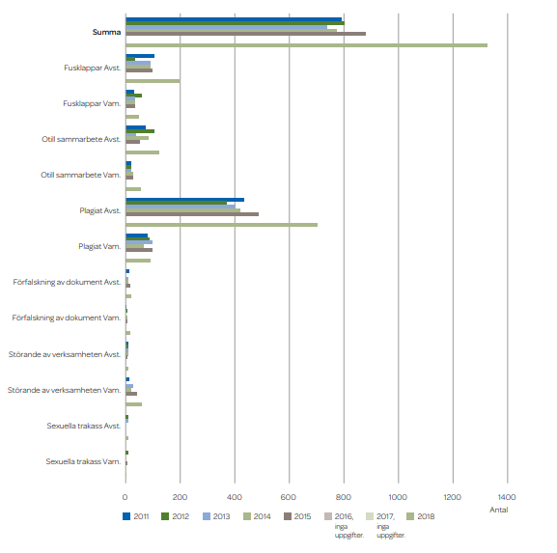
Diagram 4. Antal avstängningar (Avst.) och varningar (Varn.) per disciplinkategori 2011-2018.

Slide 11
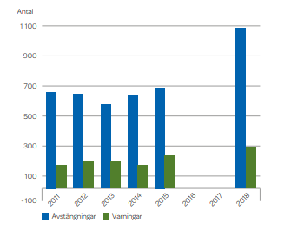
Diagram 5. Antal avstängningar och varningar 2011-2018.

Slide 12
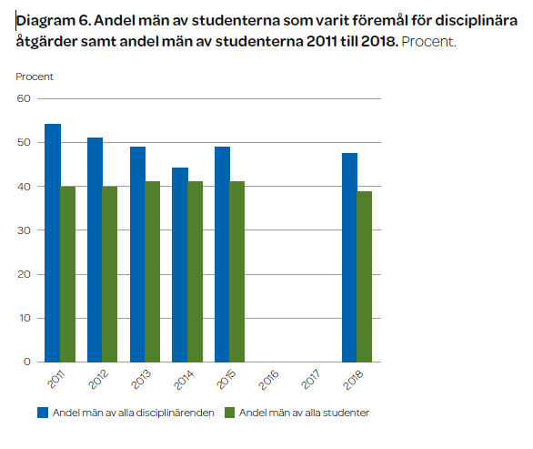

Slide 13
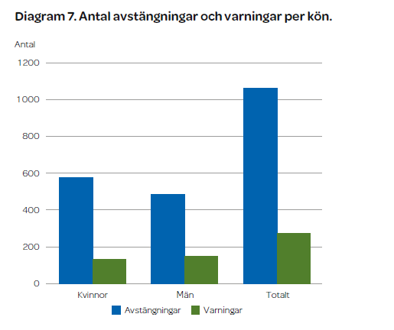

Slide 14
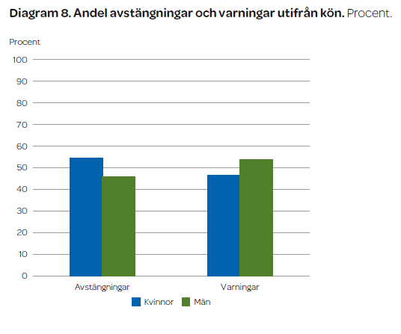

Slide 15
Det finns 3 olika typer av statistiker: 1. De som kan räkna 2. De som inte kan räkna

